Slide 1
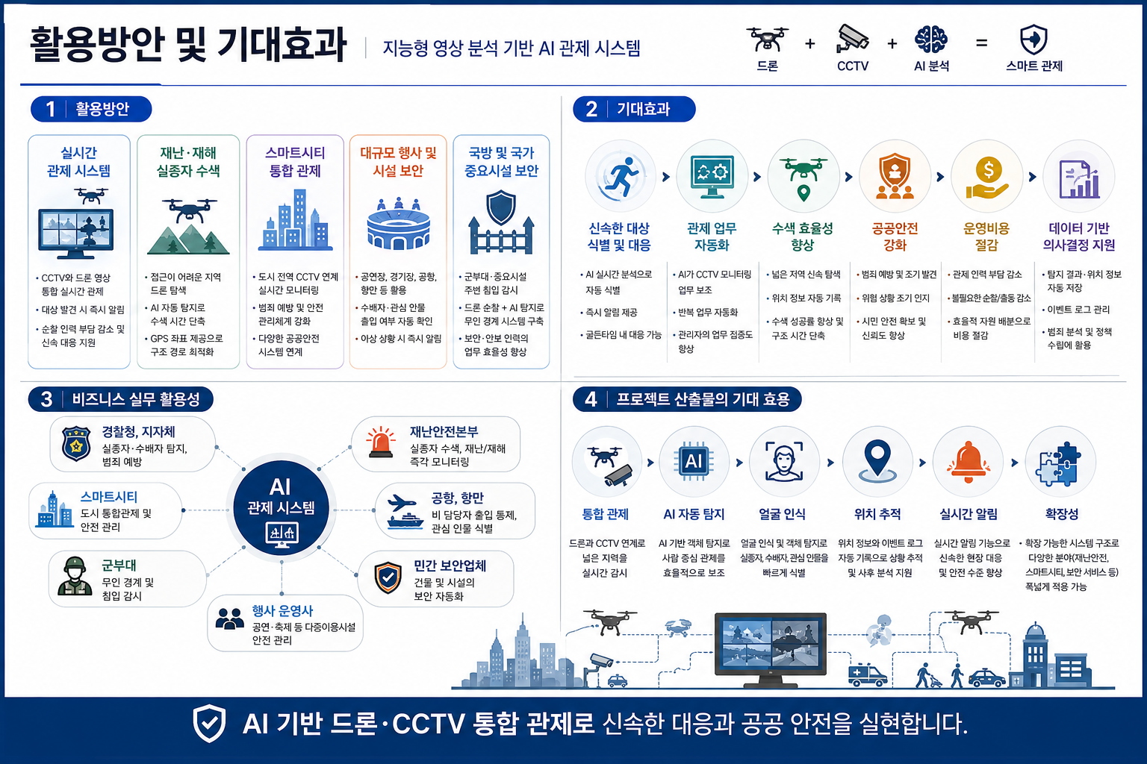
05 활용방안 및 기대효과
1. 활용방안
2. 기대효과
실시간 관제
시스템
재난·재해
실종자 수색
스마트시티
통합 관제
신속한 대상
식별 및 대응
관제 업무
자동화
수색 효율성
강화
대규모 행사
및 시설 보안
국가 및 국방
중요시설 보안
데이터 기반
의사결정 지원
운영비용
절감
공공안전
강화

Slide 2
05 활용방안 및 기대효과
3. 비즈니스 실무 확장성
4. 산출물의 기대 효용
경찰청
지자체
재난관리
본부
AI
관제 시스템
스마트
시티
공항
항만
통합 관제
AI 자동 탐지
얼굴 인식
군부대
민간
보안업체
행사
운영사
위치 추적
실시간 알림
확장성

Slide 3

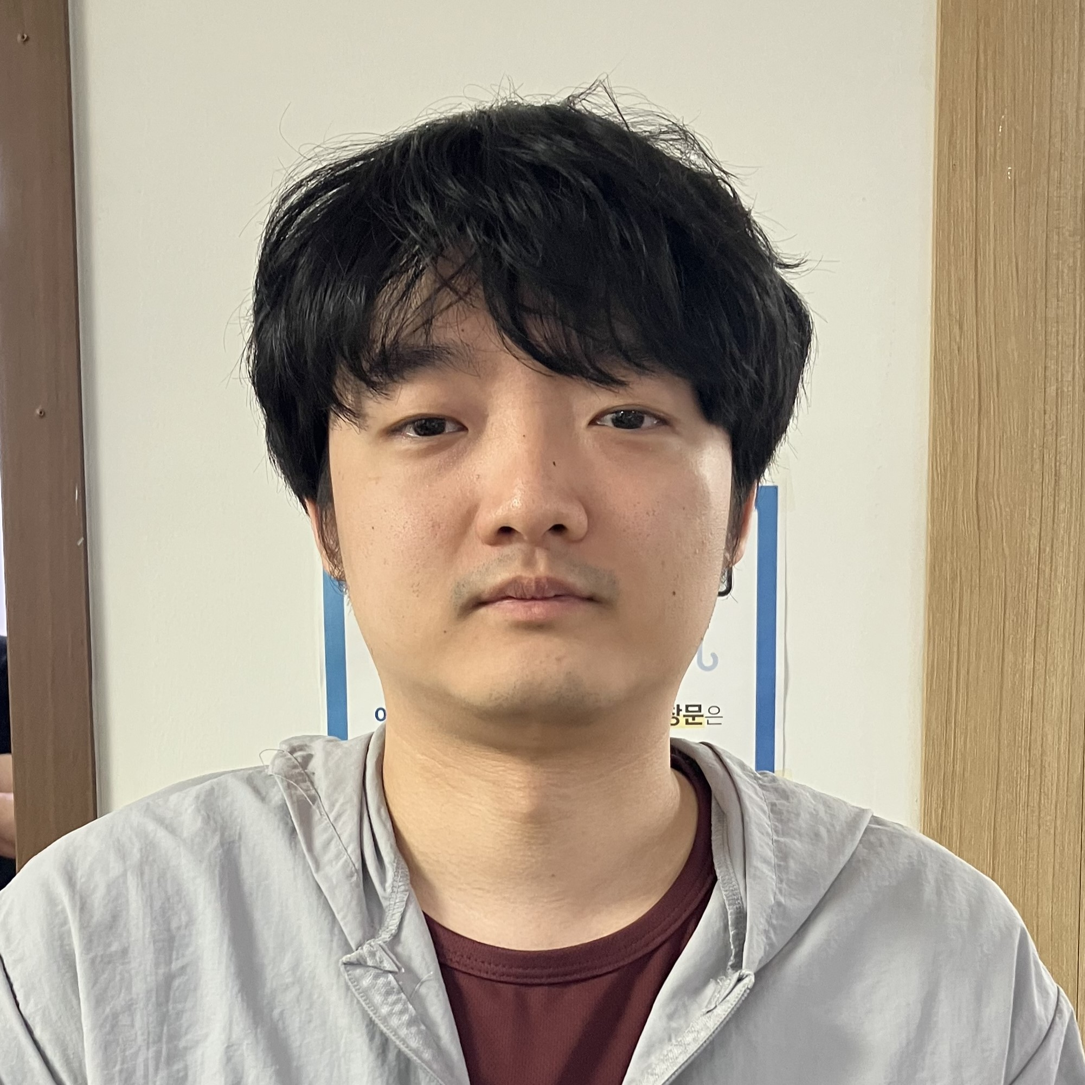
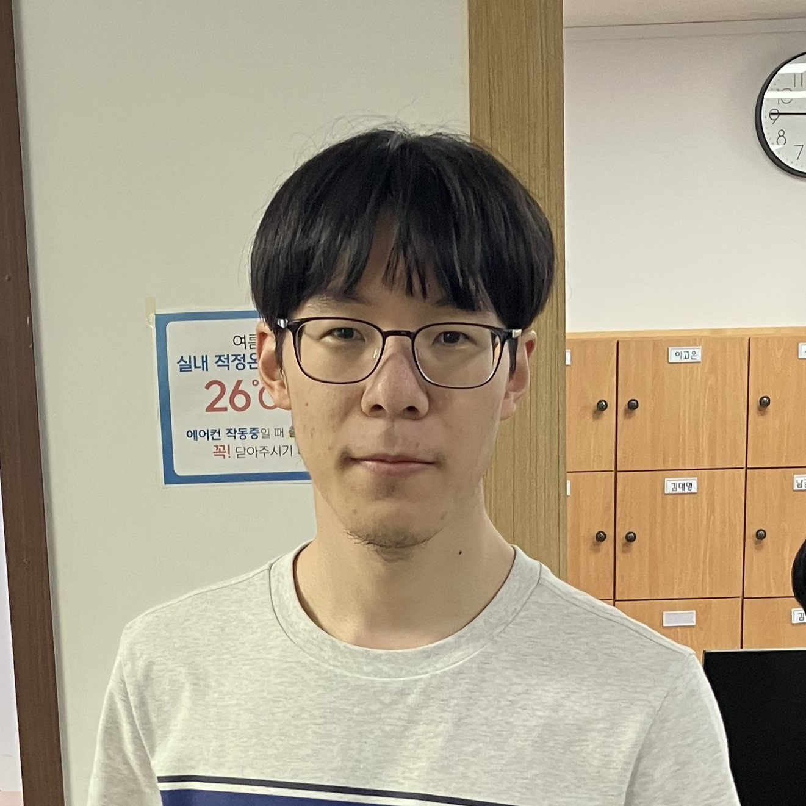
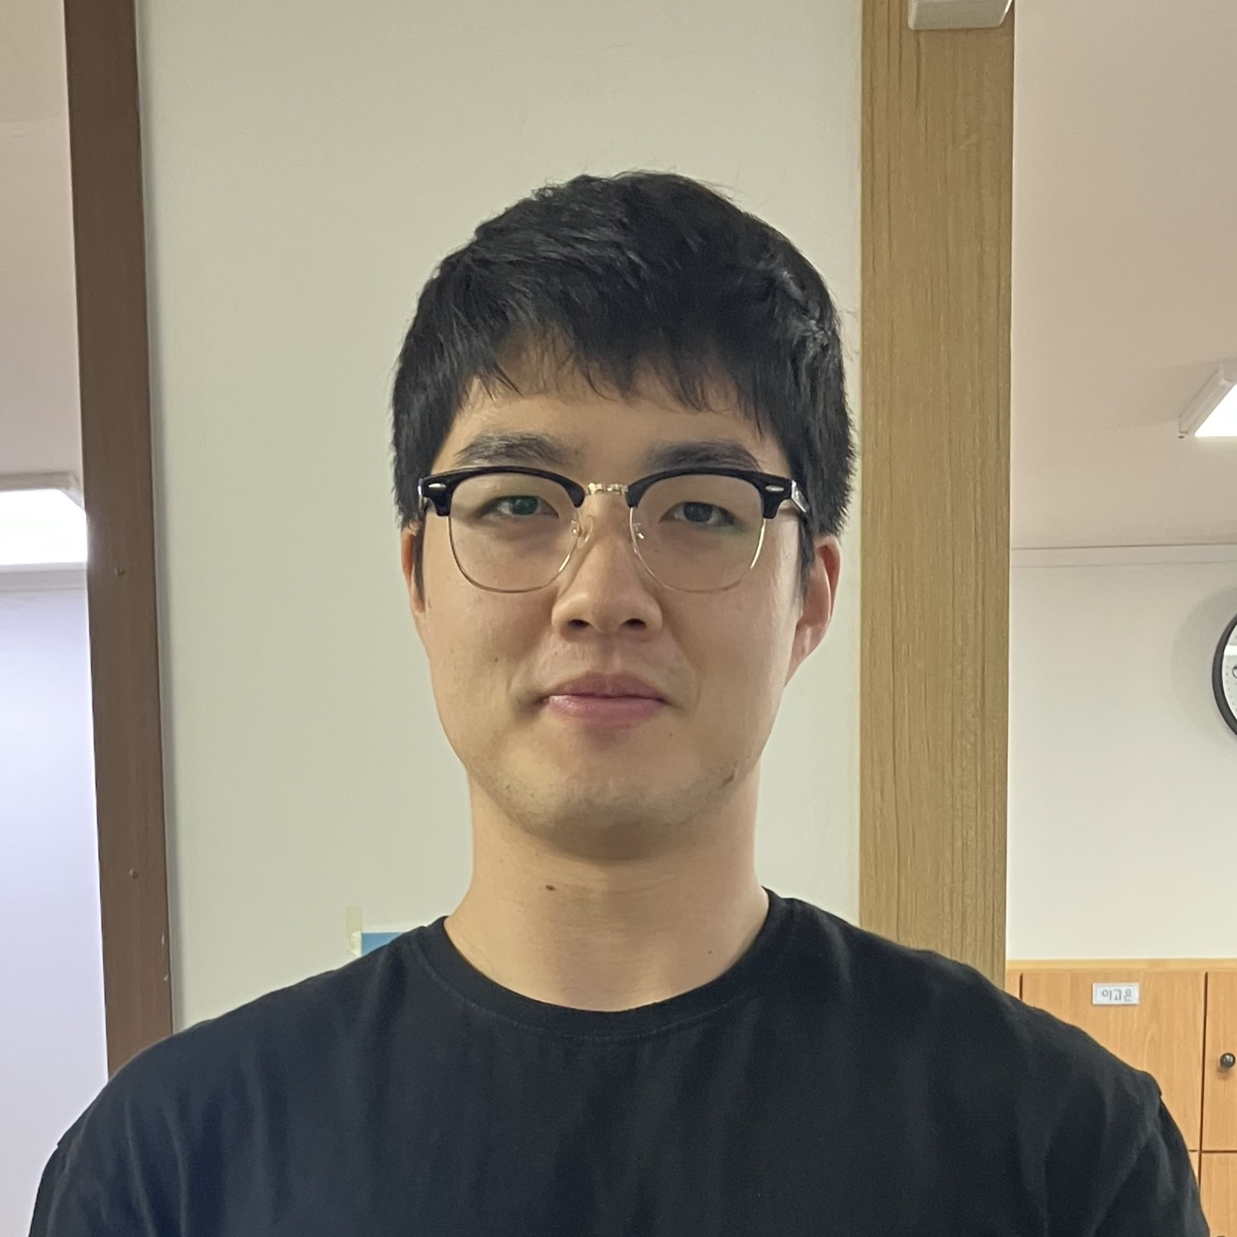
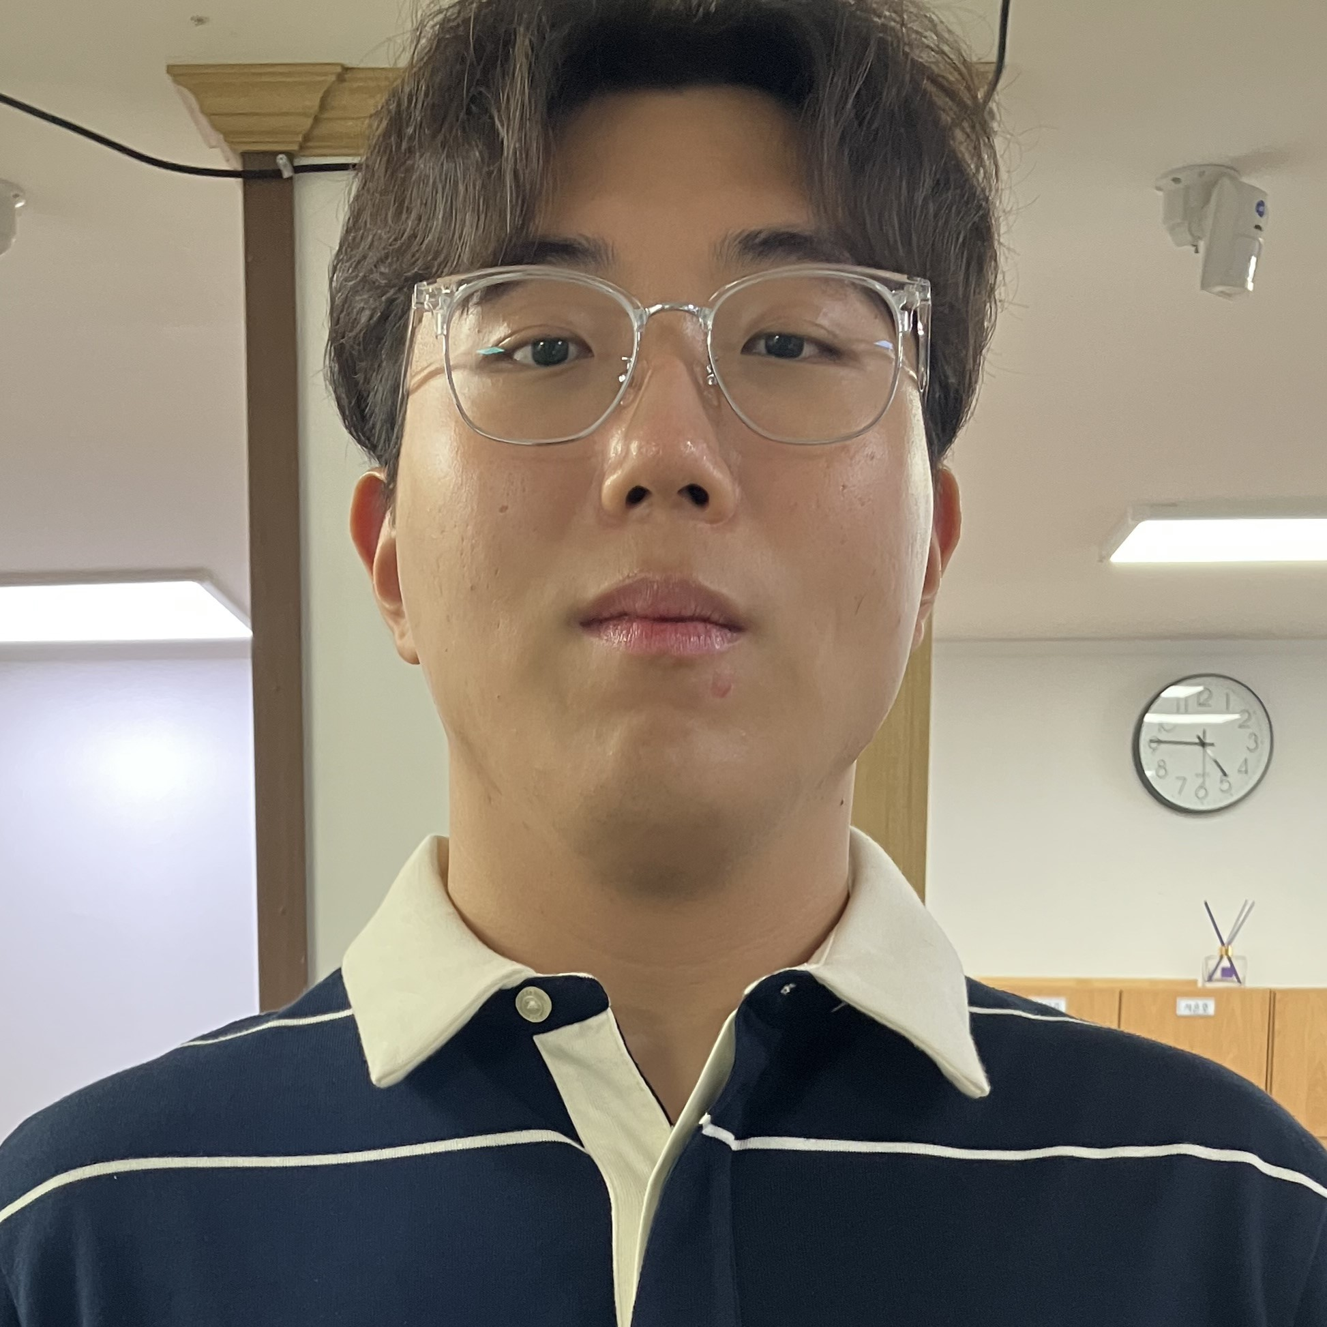
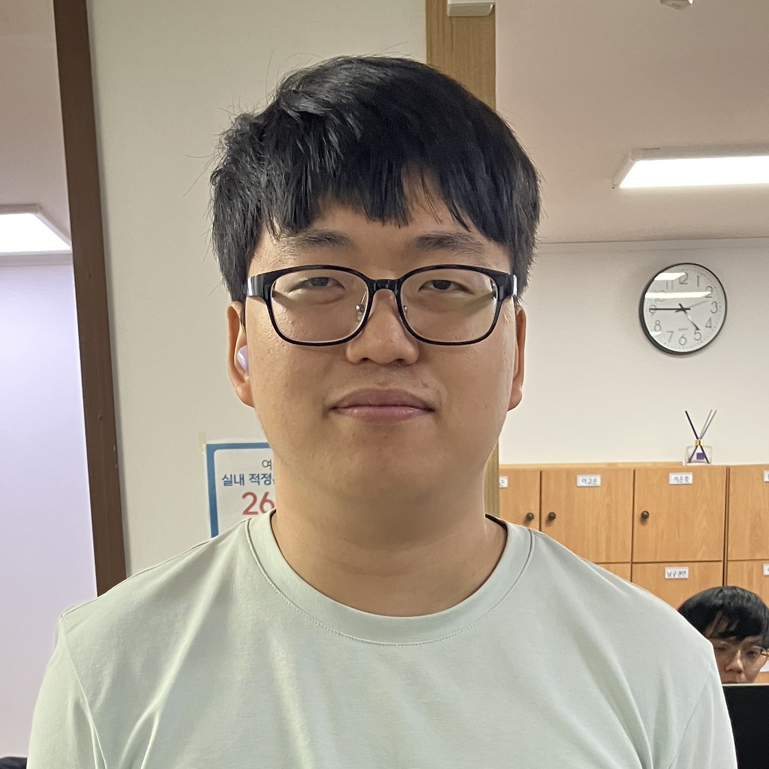
10 팀 소개
팀장
팀원
팀원
팀원
팀원
박정호
김태준
이규찬
이윤호
장동근
기획·PM
미니맵
회원 서비스
로그 분석
개발 지원, 점검
프로젝트 리드
영상 분석, 추적
지도
동선 추적
회원
계정 관리, 검증
로그
분석, 가공
공통 모듈
작성, 정리

